Slide 1
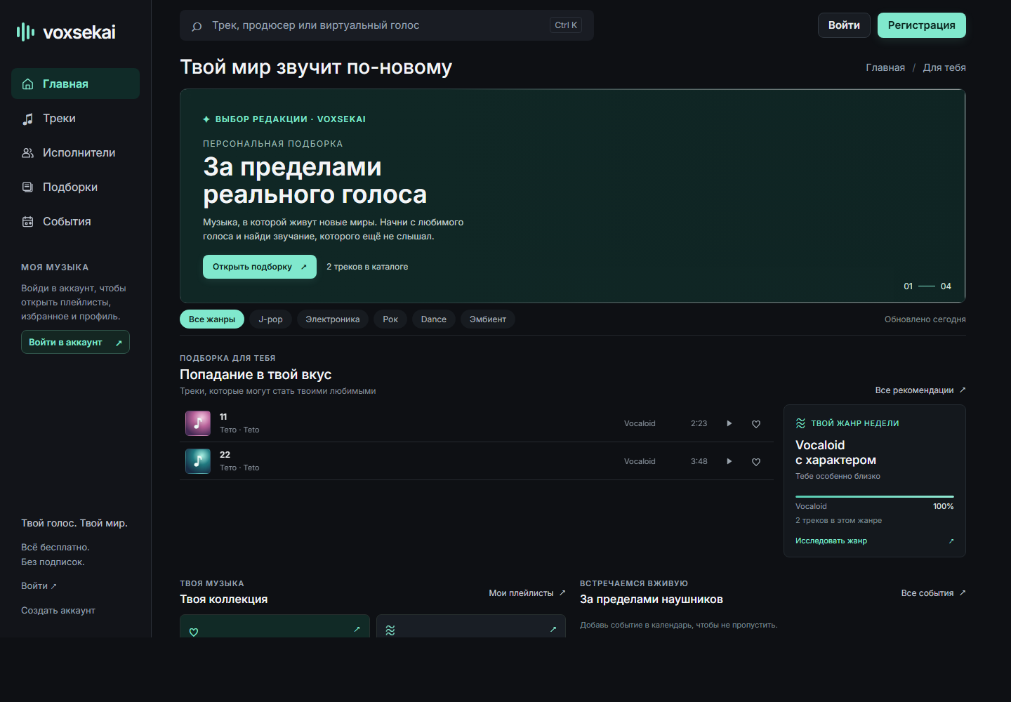
voxsekai
УЧЕБНЫЙ ПРОЕКТ · КОМАНДА 2 «АТМОСФЕРА»
VoxSekai
Музыкальный веб-сервис: каталог, коллекция и управление контентом в одном интерфейсе
NODE.JS · EXPRESS · EJS · SQLITE
Шагираев И.А · Шишов Е.А Шендрик Д.В
Группа 4309к · 2026
github.com/Yoshimru/voxsekai
VOXSEKAI · ЗАЩИТА ПРОЕКТА
01

Slide 2
ЦЕННОСТЬ ПРОДУКТА
VoxSekai объединяет путь от поиска до личной коллекции
Пользователю не нужно переключаться между отдельными инструментами: ключевые музыкальные сценарии собраны в едином веб-интерфейсе.
01
02
03
04
Найти
Прослушать
Сохранить
Вернуться
Поиск по трекам, исполнителям и жанрам
Плеер, очередь, перемотка и громкость
Избранное, оценки и личные плейлисты
Профиль и статистика музыкальных вкусов
ЦЕЛЕВАЯ АУДИТОРИЯ
Люди, которые регулярно используют цифровые музыкальные сервисы и хотят быстро находить контент, формировать коллекцию и видеть персональную статистику.
VOXSEKAI · ЗАЩИТА ПРОЕКТА
02

Slide 3
ПОЛЬЗОВАТЕЛЬСКИЙ ОПЫТ
Пять сценариев покрывают основные задачи слушателя
Навигация построена вокруг понятных действий, а доступ расширяется по мере авторизации пользователя.
1
2
3
4
5
Каталог
Карточка трека
Подборки
События
Личная библиотека
поиск и фильтры
метаданные и оценка
тематические коллекции
афиша и карточки
избранное и плейлисты
Доступ по ролям
Гость
Пользователь
Администратор
Просмотр каталога и публичных страниц
Профиль, оценки, избранное и плейлисты
Управление контентом и пользователями
VOXSEKAI · ЗАЩИТА ПРОЕКТА
03

Slide 4
АРХИТЕКТУРА
Серверный рендеринг разделяет интерфейс, логику и данные
Express принимает запрос, репозитории работают с SQLite, а EJS возвращает готовую HTML-страницу.
Браузер
Express
Репозитории
SQLite
›
›
›
HTML · CSS · JS
маршруты · сессии
SQL-запросы
серверные сущности
Клиент
настройки профиля · состояние плеера
Пользовательская библиотека хранится в SQLite и доступна после входа с любого устройства.
VOXSEKAI · ЗАЩИТА ПРОЕКТА
04

Slide 5
ИНФОРМАЦИОННАЯ АРХИТЕКТУРА
Ключевой путь ведёт от каталога к персональной коллекции
Публичные разделы доступны сразу; авторизация запрашивается только перед персональными действиями.
01
02
03
04
05
Главная
→
Каталог
→
Карточка
→
Вход
→
Коллекция
точка входа
поиск трека
просмотр и оценка
при личном действии
сохранённый контент
ПУБЛИЧНО
главная · каталог · исполнители · подборки · события
ПО СЕССИИ
профиль · оценки · библиотека
Возврат после входа
Сервис сохраняет внутренний адрес и возвращает пользователя к исходному сценарию.
VOXSEKAI · ЗАЩИТА ПРОЕКТА
05

Slide 6
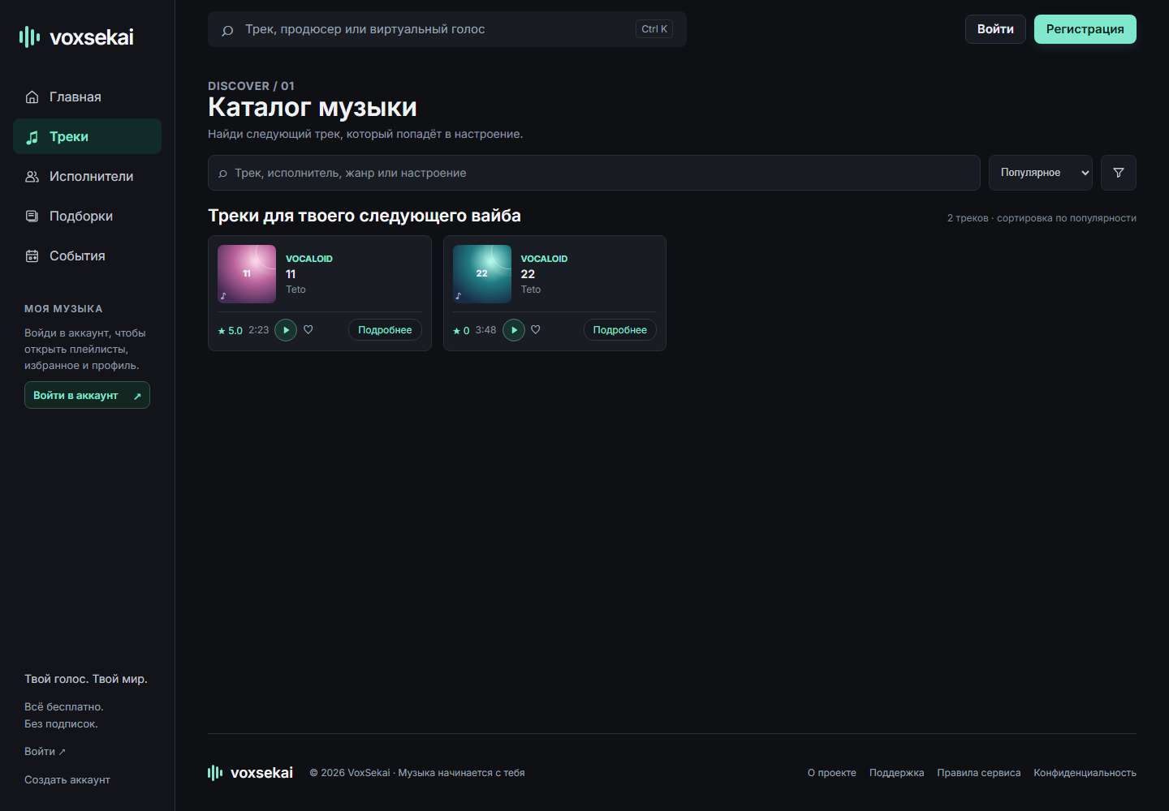
ИНТЕРФЕЙС
Интерфейс делает каталог главным рабочим пространством
Тёмная тема, мятный акцент и постоянная боковая навигация поддерживают единый визуальный язык.
Главная: рекомендации, подборки и быстрый вход в каталог
Каталог: поиск, сортировка, фильтры и действия с треком
VOXSEKAI · ЗАЩИТА ПРОЕКТА
06

Slide 7
ДАННЫЕ
Модель данных связывает контент и пользовательскую библиотеку
SQLite хранит контент и личную библиотеку; внешние ключи поддерживают целостность связей.
users
track_ratings
tracks
artists
учётные записи · роли
оценка пользователя
метаданные · аудио
исполнители
favorites
events
playlists
collections
избранные треки пользователя
музыкальные события
owner_id · публичность
тематические подборки
Схема создаётся автоматически при первом запуске; внешние ключи включены, журнал работает в режиме WAL.
VOXSEKAI · ЗАЩИТА ПРОЕКТА
07

Slide 8
БЕЗОПАСНОСТЬ И ДОСТУП
Серверные проверки защищают данные и доступ
Критичные проверки выполняются до обработки защищённых маршрутов, а SQL-запросы параметризованы.
01
02
03
04
scrypt + соль
Серверная сессия
Проверка прав
Подготовленные SQL
Пароль не хранится в открытом виде
HttpOnly и SameSite=Lax
Роль и владелец объекта проверяются сервером
Значения отделены от текста запроса
Контроль загрузок
Изображения: JPG, PNG, WEBP, GIF, AVIF · до 6 МБ
Аудио: MP3, WAV, OGG, M4A, FLAC, WEBM · до 30 МБ
Перед публичным размещением требуется вынести секреты в переменные окружения и добавить CSRF-защиту.
VOXSEKAI · ЗАЩИТА ПРОЕКТА
08

Slide 9
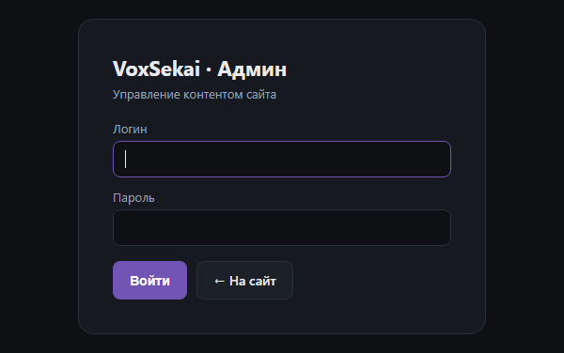
АДМИНИСТРИРОВАНИЕ
Админ-панель закрывает полный цикл управления контентом
Администратор выполняет полный CRUD контента; обязательные поля, числа, даты и связи проверяются сервером.
Что доступно
Треки и исполнители
Подборки и плейлисты · полный CRUD
События и пользователи
Обложки и аудиофайлы
Редактируемые стили карточек
Роль и данные формы проверяются до выполнения защищённой операции.
VOXSEKAI · ЗАЩИТА ПРОЕКТА
09

Slide 10
ПРОВЕРКА КАЧЕСТВА
31 из 31 интеграционного теста завершились успешно
31
31
0
100 %
всего тестов
успешно
ошибок
успешность
Покрытые сценарии
публичные страницы
регистрация
сессии и роли
личная библиотека
оценки
админ-CRUD
валидация
ДОПОЛНИТЕЛЬНО
5 из 5 тестов демонстрационной БД; npm audit — 0 известных уязвимостей.
VOXSEKAI · ЗАЩИТА ПРОЕКТА
10

Slide 11
ИТОГИ
Проект соответствует ключевым требованиям задания
Что реализовано
Следующие шаги
публичный музыкальный каталог
01
постоянное хранилище сессий и CSRF-защита
регистрация, сессии и роли
02
расширенные рекомендации по оценкам
оценки, серверное избранное и плейлисты
аудиоплеер и профиль
03
регистрация на музыкальные события
админ-панель с полным CRUD и валидацией
04
расширенное E2E- и accessibility-тестирование
31 интеграционный тест + 5 тестов демо-БД
ИСХОДНЫЙ КОД
github.com/Yoshimru/voxsekai
Спасибо за внимание
VOXSEKAI · ЗАЩИТА ПРОЕКТА
11

